Slide 1
應用區塊鏈技術實現中古車保養履歷系統
組員：
C107118223陳馨維、C107118135林淙琭、C107181103何暘

Slide 2

目 錄
一、研究動機與目的
二、區塊鏈技術介紹
三、題目與功能介紹
四、圖表展示

Slide 3
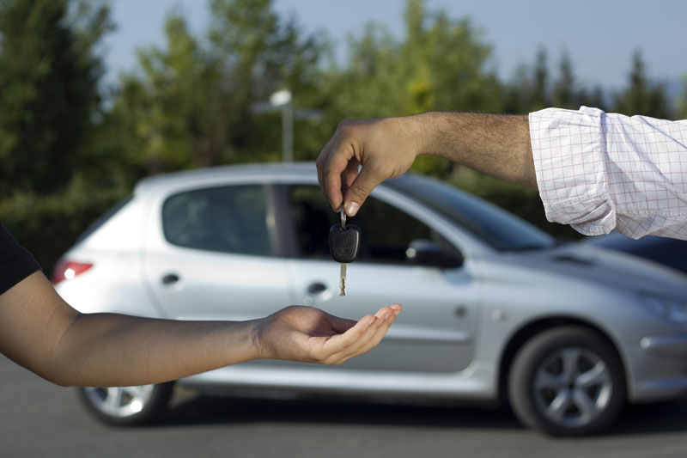
研究動機與目的
每台中古車的車況不盡相同，在中古車市場中，經常因資訊不對稱導致買賣糾紛。本研究認為現今中古車交易市場缺乏一個完備而可信任的車輛訊息交換系統，期望藉由區塊鏈不可竄改之特性，建立一個可記錄車輛資訊與保養紀錄的平台，讓儲存於區塊鏈中的車輛資訊可以作為購買中古車時可信賴的重要依據。

Slide 4
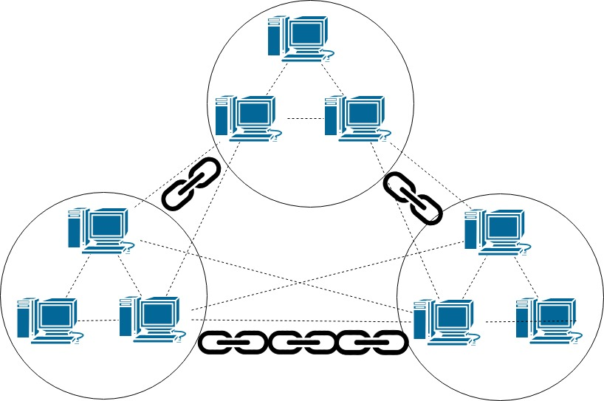
區塊鏈(BlockChain)
區塊鏈是一種不依賴第三方的信任機器（Trust Machine），以節點（即使用者）與節點的方式進行資訊的傳遞、驗證與交流，再以區塊為單位儲存節點間交流的資訊，最後將區塊與區塊相互連接，達到資源共享的目標，這樣的設計使得區塊鏈的內容具有難以篡改的特性。

Slide 5
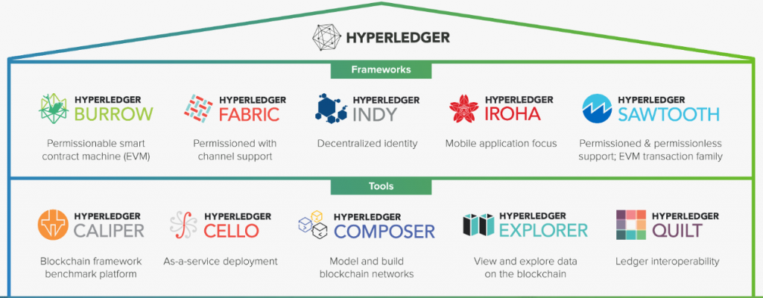
Hyperledger
Hyperledger 是一個大型的開源專案，希望通過各方合作，共同促進和推進區塊鏈技術在商業應用方面的發展，由Linux基金會於2015年創立，是全球最大的區塊鏈聯盟。

Slide 6
Fabric
Fabric是最早加入超級帳本的核心項目，是用於建置分散式帳本的開放原始碼平台，Fabric利用容器技術（Container）託管稱為鏈碼（Chaincode）的智能合約，在本研究中將會使用Fabric來部署基本的區塊鏈網路。
智能合約
Fabric項目中的智能合約稱為Chaincode，在容器當中執行，Fabric透過Chaincode可以讀取並修改帳本數據，同時會把交易資訊儲存在狀態資料庫當中。

Slide 7
題目介紹
本專題預計產出之成果，是基於Fabric區塊鏈架構，可以透過web介面操作中古車保養維修履歷。 我們所使用之Fabric為2.2版，並且使用Go程式語言撰寫chaincode智能合約及設計網頁，希望藉由區塊鏈不可竄改之特性，建構可記錄車輛里程數與保養紀錄的平台。

Slide 8
功能介紹
由車商將初始的車輛資訊登錄到區塊鏈平台，往後車輛進行定期保養或耗材更換，甚至發生意外進行維修等非固定保養時，技師將車輛的維修紀錄登錄至平台。
未來車主將此車輛刊登至中古車市場時，有購買意願之買家便可登入至區塊鏈平台，查詢此車輛從初始登入日期到當前時間是否有正常定期保養，並且可明確掌握車輛的事故紀錄，以確保購買中古車時的資訊對稱。

Slide 9
工作分配
何暘 | 林淙琭 | 陳馨維
Go web網頁功能撰寫 | 前端網頁設計 | Chaincode設計、fabric sdk串接

Slide 10
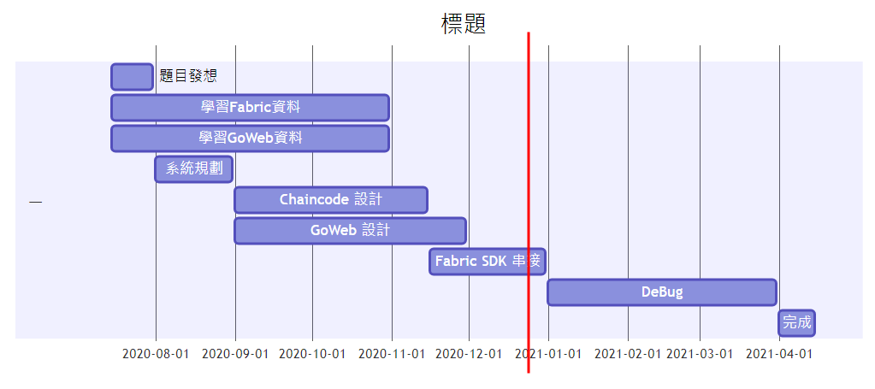
甘特圖

Slide 11
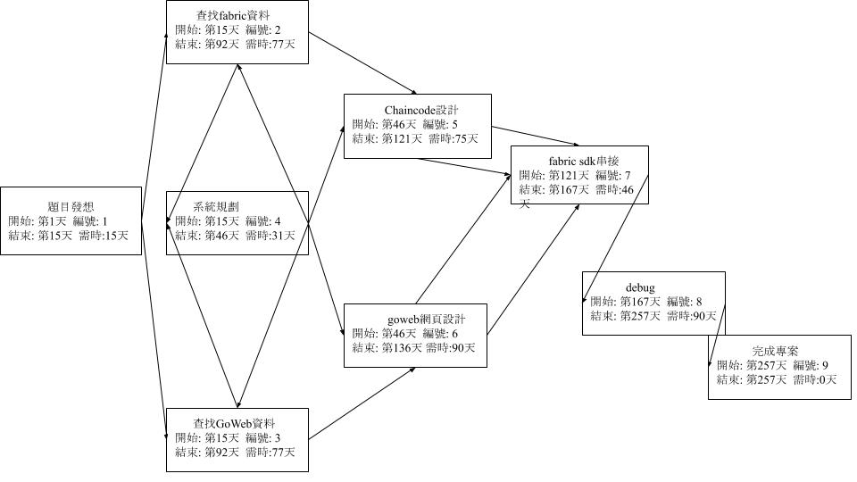
PERT/CPM關鍵路徑圖

Slide 12
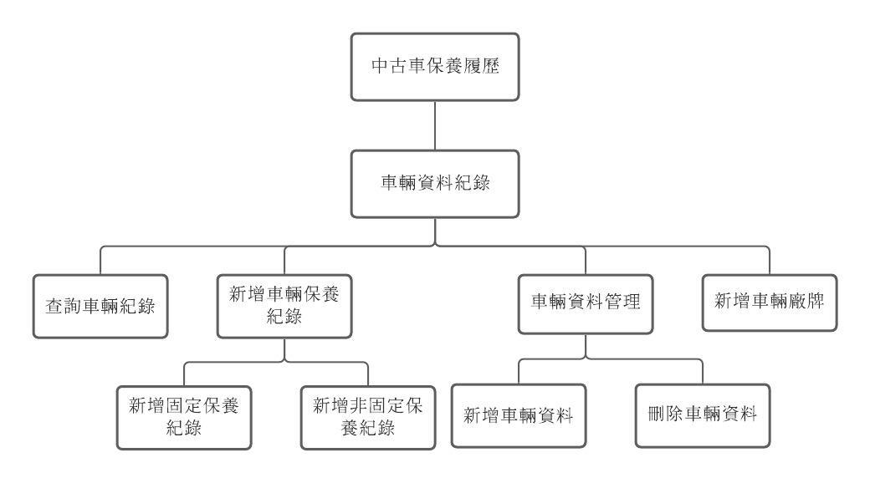
功能分解圖

Slide 13
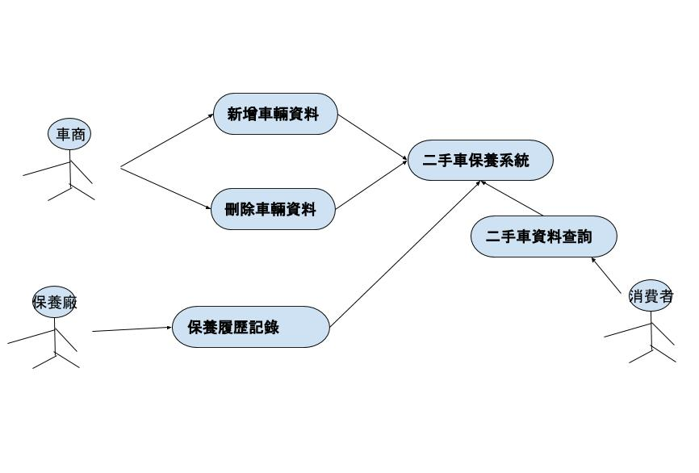
使用案例圖

Slide 14
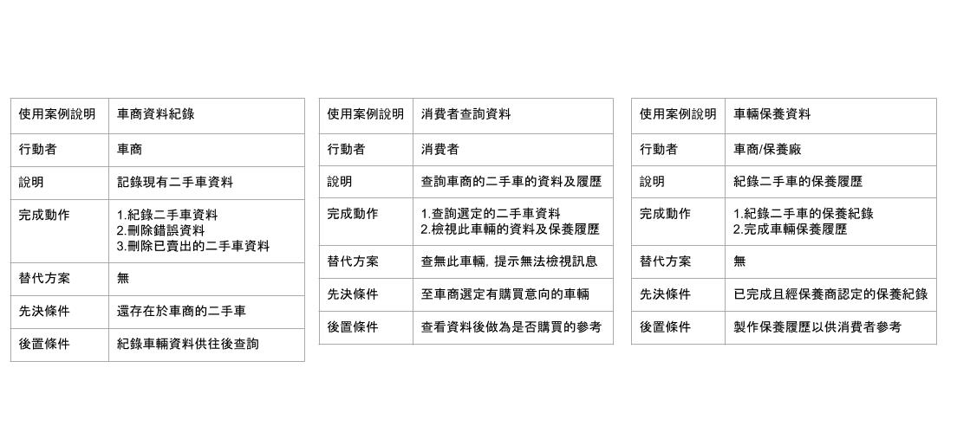
使用案例說明

Slide 15
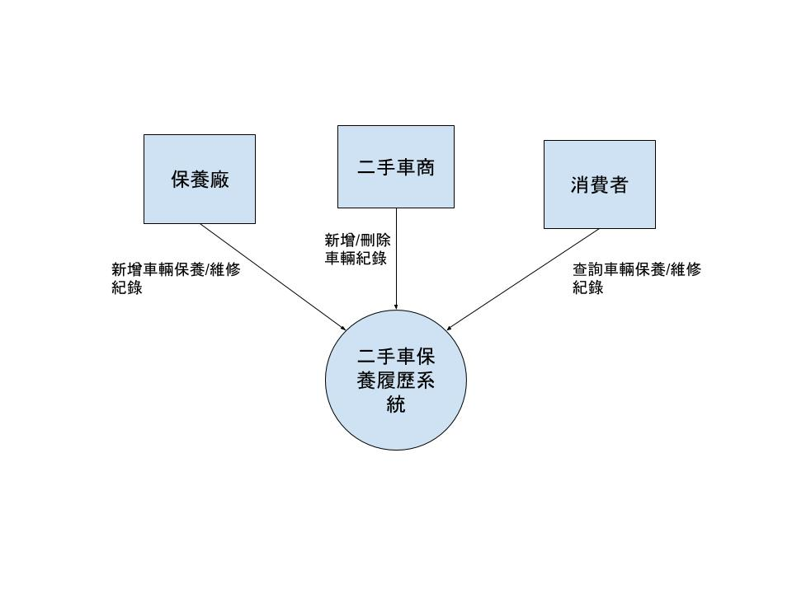
系統環境圖

Slide 16
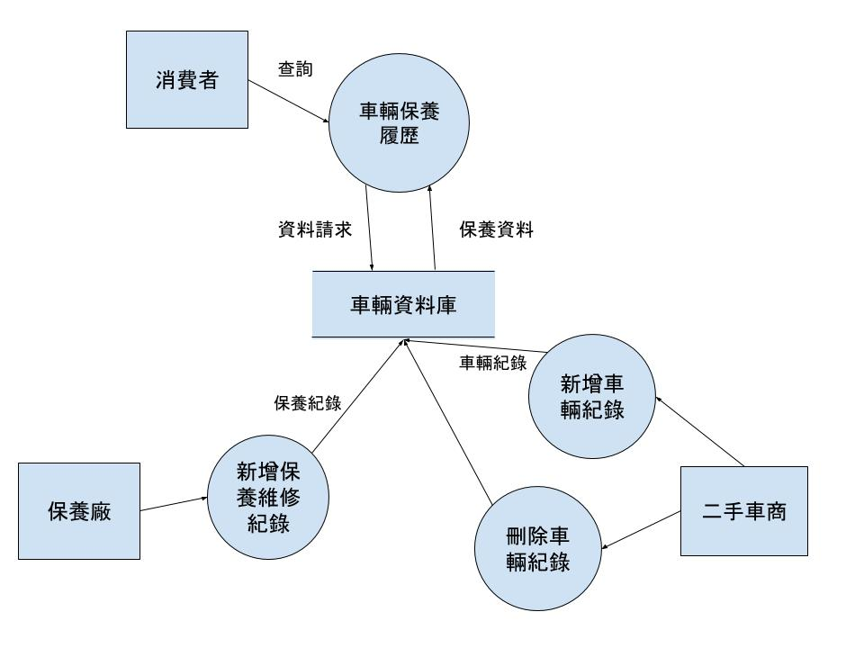
DFD圖0

Slide 17
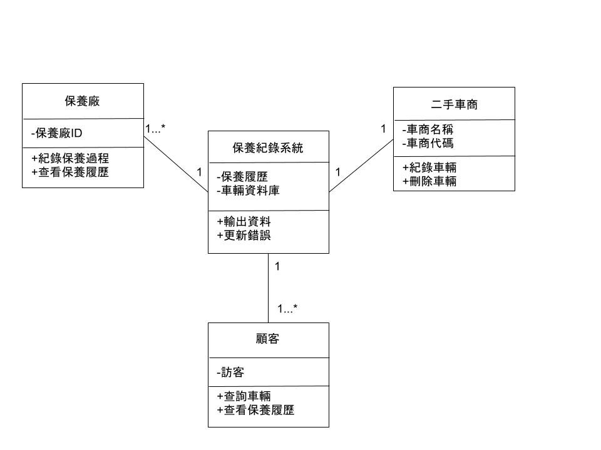
類別圖

Slide 18
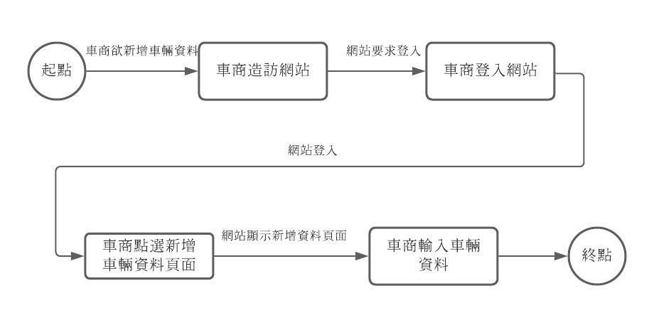
活動圖

Slide 19
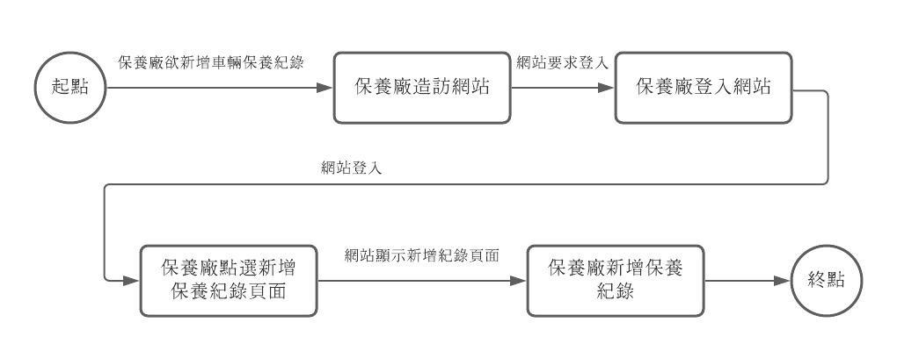

Slide 20
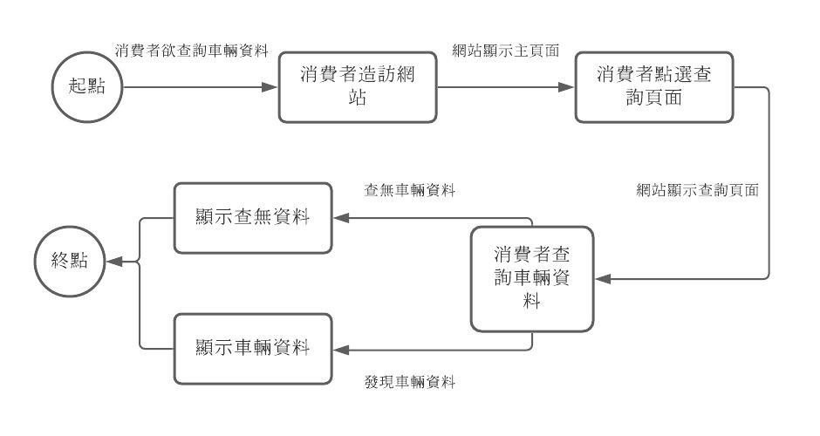

Slide 21
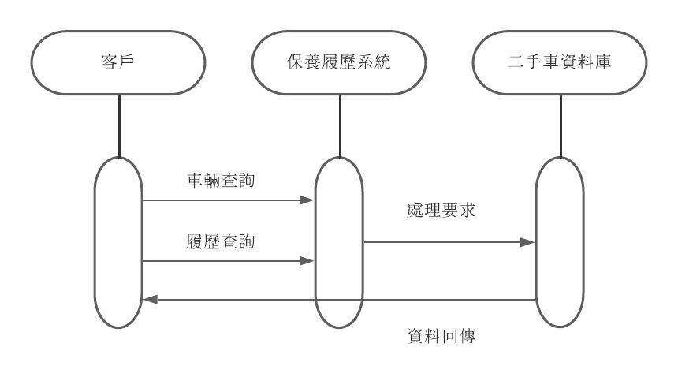
循序圖

Slide 22
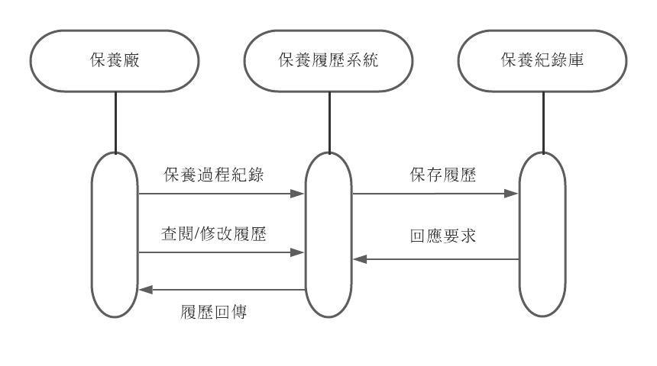

Slide 23
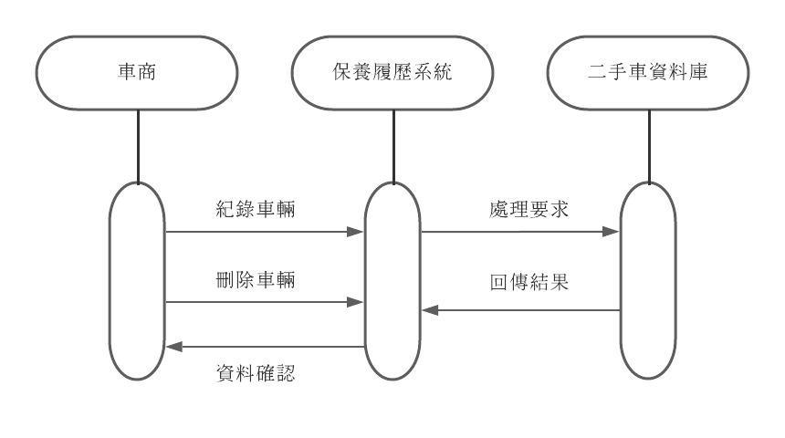

Slide 24
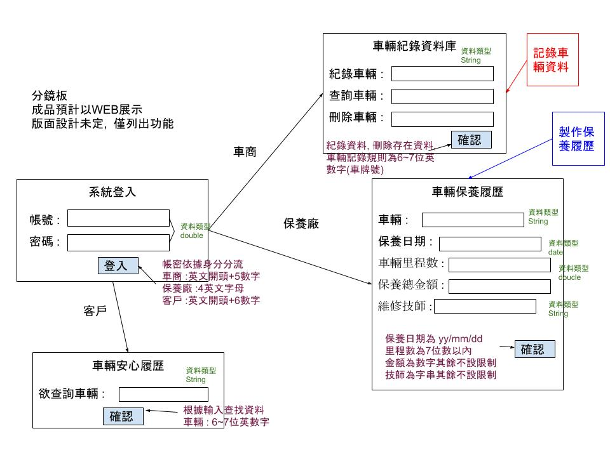
分鏡板

Slide 25
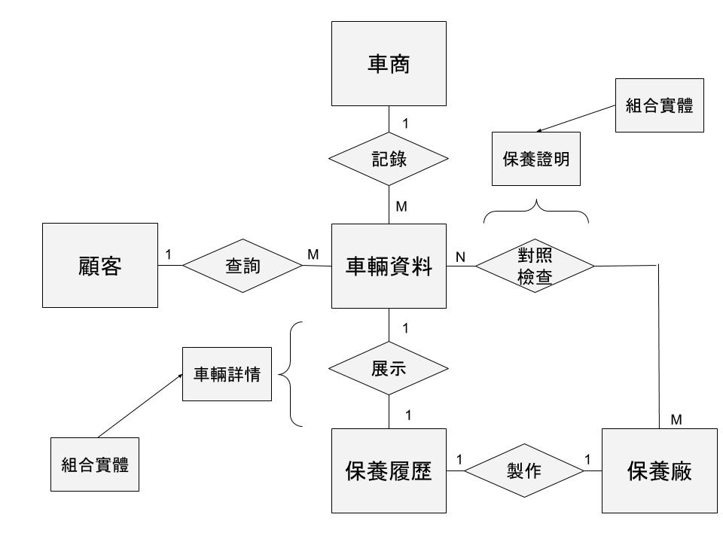
實體關係圖

Slide 26
Thanks for listening

